Slide 1



BÀI 55
TIẾN HÓA VỀ SINH SẢN
Notes:
Thân thị Diệp Nga- Bình Dương

Slide 2


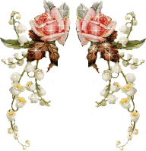



NỘI DUNG:
Sinh sản vô tính
Sinh sản hữu tính
Sự tiến hóa các hình thức
sinh sản hữu tính

Slide 3
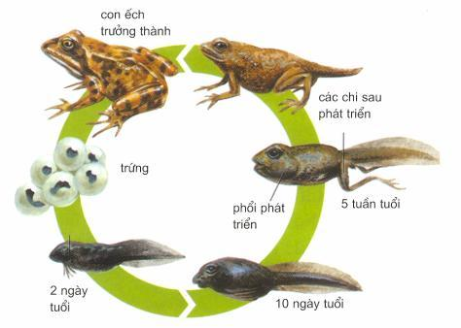
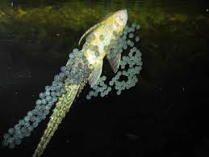
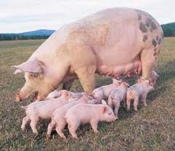
Một số hình thức sinh sản của động vật

Slide 4
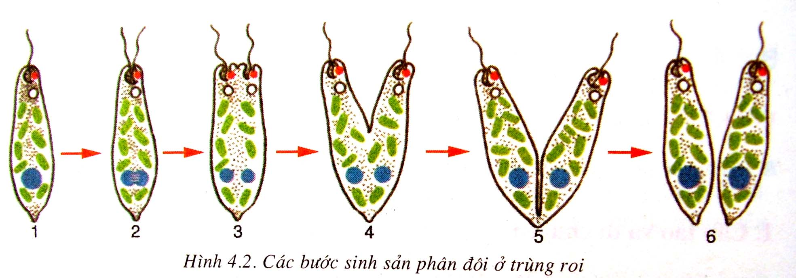
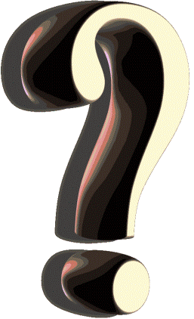
I. Sinh sản vô tính
Hình 1. Các bước sinh sản ở trùng roi
Trùng roi sinh sản bằng cách nào ?
Trùng roi sinh sản bằng cách phân đôi cơ thể

Slide 5
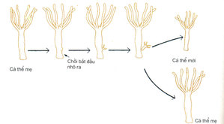
Sinh sản của Thuỷ tức
Thuỷ tức sinh sản bằng cách nào ?
Thủy tức sinh sản bằng cách mọc chồi

Slide 6
I. Sinh sản vô tính
Trùng roi: sinh sản bằng cách phân đôi cơ thể
Sinh sản của Thuỷ tức
Phân đôi cơ thể
Một cơ thể
(Trùng roi)
Cơ thể mới
(không có sự kết hợp giữa tinh trùng và trứng)
Mọc chồi
(thủy tức)
Sinh sản vô tính vô tính là gì?

Slide 7
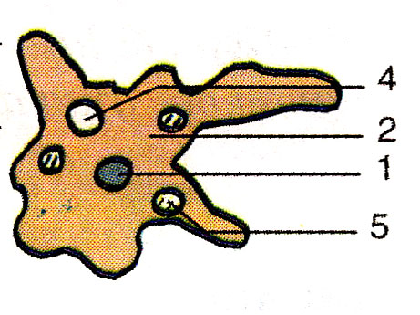
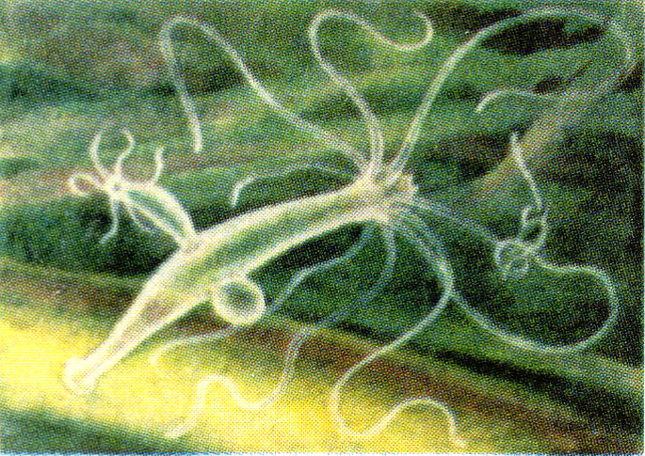
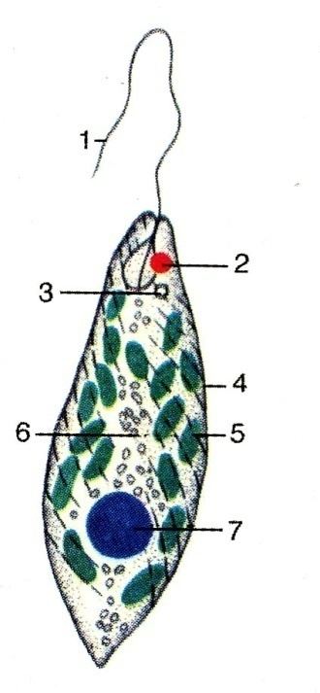
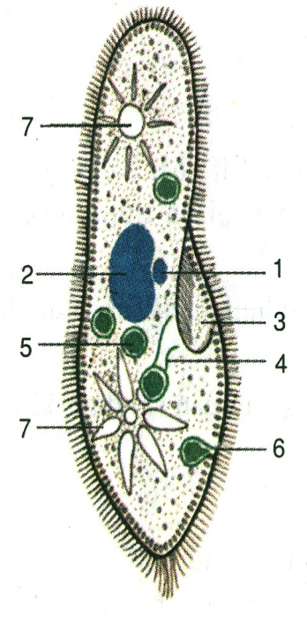
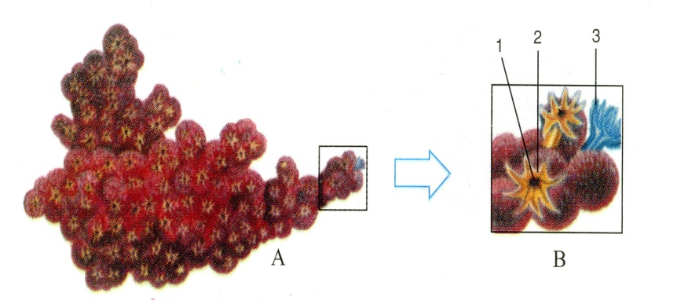
I. Sinh sản vô tính
Sắp xếp các loài động vật sau theo hình thức sinh sản vô tính?
Trùng biến hình
Thuỷ tức
San hô
Trùng roi
Trùng giày
 | Trùng roi, Trùng giày, trùng biến hình
 | San hô, Thuỷ tức,…
Kiểu sinh sản
Tên động vật
Phân đôi
Mọc chồi

Slide 8
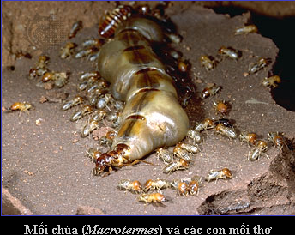
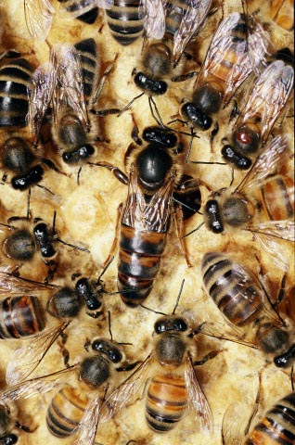
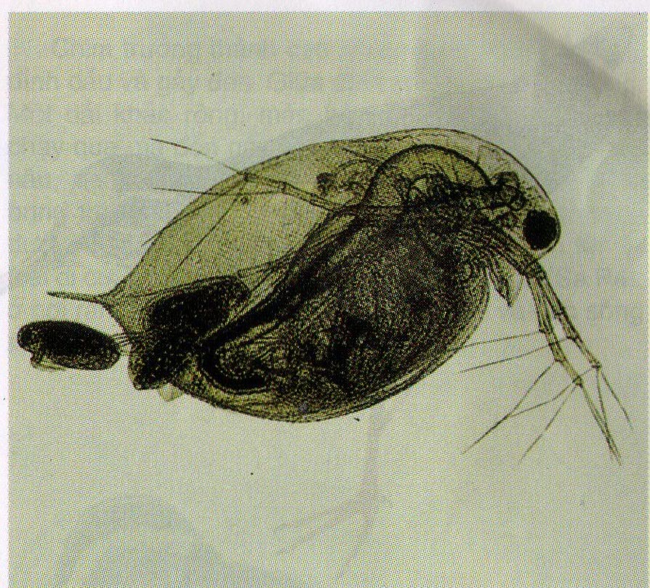
Rận nước
Trinh saûn

Slide 9
I. Sinh sản vô tính
-Sinh sản vô tính là hình thức sinh sản không có sự kết hợp giữa tế bào sinh dục đực (tinh trùng) và tế bào sinh dục cái (trứng).
-Có 2 hình thức chính: Sự phân đôi cơ thể và mọc chồi
Có những hình thức
sinh sản vô tính nào?

Slide 10
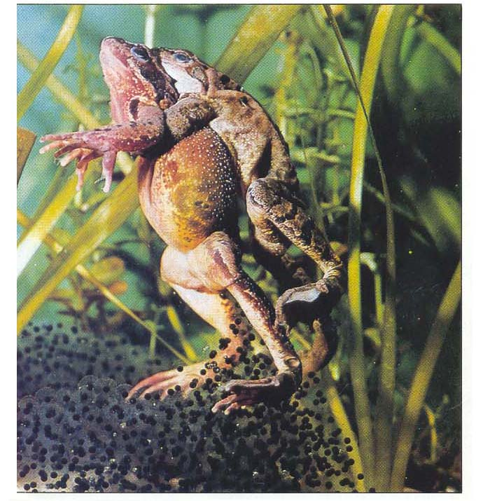
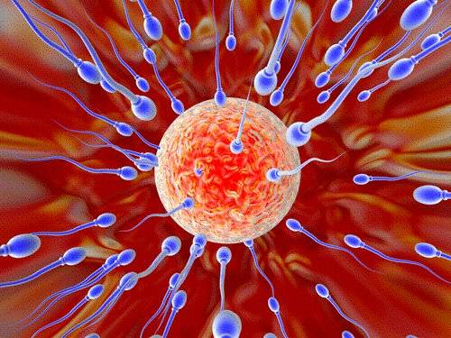
II. Sinh sản hữu tính
Hình 3. Hoạt động giao phối ở ếch
Hình 4: thụ tinh của trứng và tinh trùng ở người
Quan sát hình thức giao phối và thụ tinh trên, cho biết:
Thế nào là sinh sản hữu tính?

Slide 11
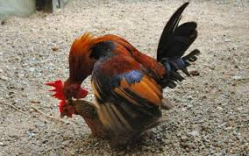
II. Sinh sản hữu tính
hoạt động giao phối ở gà
Hình 3. Hoạt động giao phối ở ếch
Sinh sản hữu tính có những hình thức thụ tinh nào?
Thụ tinh ngoài
Thụ tinh trong
Trứng được thụ tinh ngoài
cơ thể mẹ
Trứng được thụ tinh
ở bên trong cơ thể mẹ

Slide 12
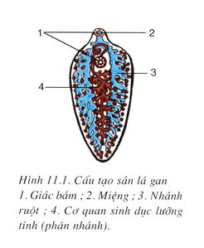
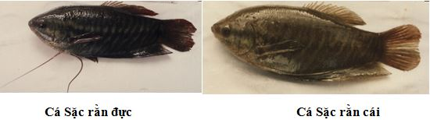
II. Sinh sản hữu tính
Cá thể lưỡng tính
Cá thể đơn tính

Slide 13
II. Sinh sản hữu tính
Sinh sản hữu tính là hình thức sinh sản có sự kết hợp giữa tế bào sinh dục đực (tinh trùng) và tế bào sinh dục cái (trứng). Trứng được thụ tinh sẽ phát triển thành phôi.

Slide 14
Câu 1: So sánh giữa 2 hình thức sinh sản: vô tính và hữu tính?
Câu 2: Hãy cho biết giun đất , giun đũa cá thể nào là lưỡng tính, phân tính và có hình thức thụ tinh ngoài hoặc thụ tinh trong?

Slide 15
Câu 1. So sánh hình thức sinh sản vô tính và sinh sản hữu tính ?
Hình thức sinh sản | Số cơ thể tham gia |  | Kế thừa đặc điểm |  | Sự kết hợp giữa tinh trùng và trứng
 | 1 cơ thể | 2 cơ thể | 1 cơ thể | 2 cơ thể | Có | Không có
Vô tính
Hữu tính
X
X
X
X
X
X
→Từ nội dung bảng em hãy cho biết hình
thức sinh sản nào ưu chiếm ưu thế hơn? Vì sao?

Slide 16
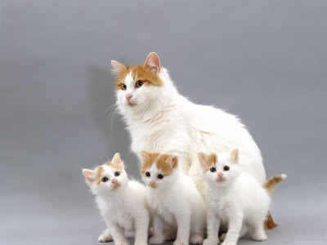
Sinh sản hữu tính ưu thế hơn.
Vì có sự kết hợp giữa các đặc điểm sinh học khác nhau của hai cá thể (thông qua trứng và tinh trùng để cho ra hợp tử)
→ con sinh ra hơn hẳn bố mẹ

Slide 17
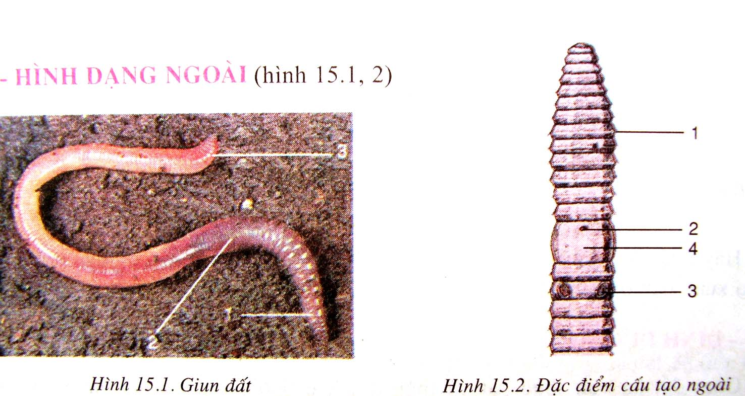
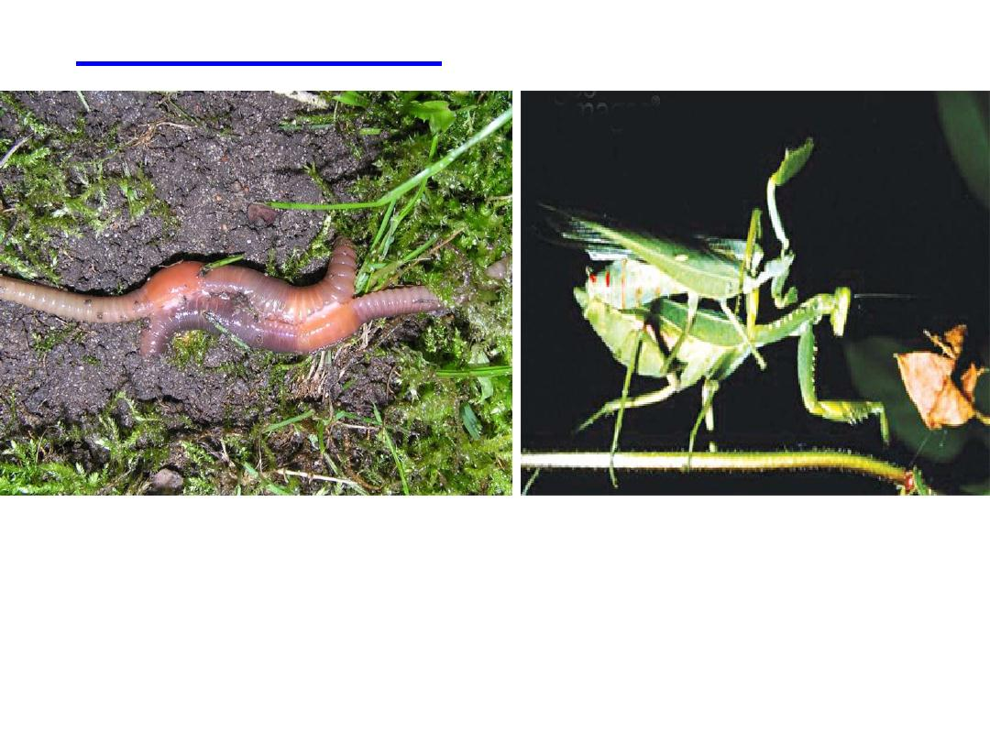
Câu 2: Hãy cho biết giun đất , giun đũa cá thể nào là lưỡng tính, phân tính và có hình thức thụ tinh ngoài hoặc thụ tinh trong?
- Giun đất lưỡng tính, thụ tinh ngoài
Lỗ sinh dục cái
Giun ñuõa
Lỗ sinh dục đực
Hoạt động ghép đôi của giun đất

Slide 18
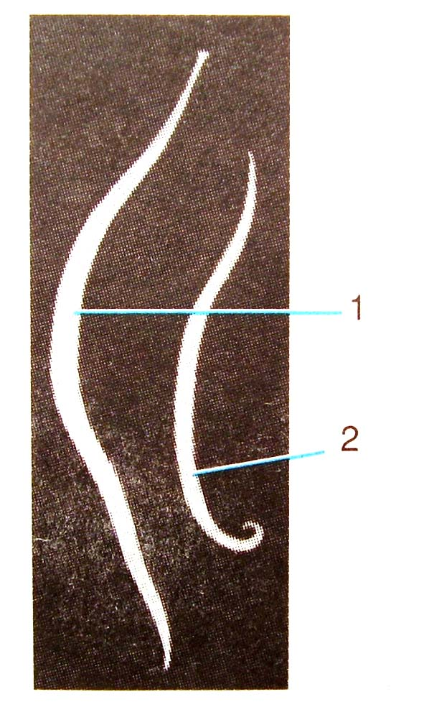
-Giun đũa phân tính, thụ tinh trong.
Giun cái có lỗ sinh dục cái
Giun đực có lỗ sinh dục đực
Hình 4. Hình dạng giun đũa
Giun đũa

Slide 19
Kể tên một số động vật có hình thức sinh sản hữu tính?

Slide 20
III. Sự tiến hóa các hình thức sinh sản hữu tính

Slide 21
Thảo luận nhóm, lựa chọn các câu trả lời để hoàn thành bảng sau
Tên loài | Thụ tinh | Sinh sản | Phát triển phôi | Tập tính bảo vệ trứng | Tập tính nuôi con
Trai sông
Châu chấu
Cá chép
Ếch đồng
Thằn lằn đuôi dài
Chim bồ câu
Thỏ
Những câu lựa chọn | -Thụ tinh ngoài -Thụ tinh trong | -Đẻ con -Đẻ trứng | -Biến thái -Trực tiếp không nhau thai -Trực tiếp có nhau thai | -Đào hang, lót ổ -Làm tổ, ấp trứng -Không (đào hang và làm tổ) | -Bằng sữa diều, mớm mồi -Bằng sữa mẹ -Con non (ấu trùng hay nòng nọc) tự đi kiếm mồi
Thụ tinh ngoài
Đẻ trứng
Biến thái
Không
ấu trùng tự đi kiếm mồi
Thụ tinh trong
Đẻ trứng
Biến thái
ấu trùng tự đi kiếm mồi
Không
Thụ tinh ngoài
Đẻ trứng
Trực tiếp không nhau thai
Con non tự đi kiếm mồi
Không
Thụ tinh ngoài
Đẻ trứng
Biến thái
Không
Nòng nọc tự đi kiếm mồi
Thụ tinh trong
Trực tiếp không nhau thai
Không
Con non tự đi kiếm mồi
Đẻ trứng
Thụ tinh trong
Trực tiếp không nhau thai
Làm tổ, ấp trứng
Bằng sữa diều, mớm mồi
Đẻ trứng
Thụ tinh trong
Đẻ con
Trực tiếp có nhau thai
Đào hang, lót ổ
Bằng sữa mẹ
Bảng. Sự sinh sản hữu tính và tập tính chăm sóc con ở động vật

Slide 22
Bảng. Sự sinh sản hữu tính và tập tính chăm sóc con ở động vật
Tên loài | Thụ tinh | Sinh sản | Phát triển phôi | Tập tính bảo vệ trứng | Tập tính nuôi con
Trai sông
Châu chấu
Cá chép
Ếch đồng
Thằn lằn đuôi dài
Chim bồ câu
Thỏ
Những câu lựa chọn | -Thụ tinh ngoài -Thụ tinh trong | -Đẻ con -Đẻ trứng | -Biến thái -Trực tiếp không nhau thai -Trực tiếp có nhau thai | -Đào hang, lót ổ -Làm tổ, ấp trứng -Không (đào hang và làm tổ) | -Bằng sữa diều, mớm mồi -Bằng sữa mẹ -Con non (ấu trùng hay nòng nọc) tự đi kiếm mồi
Thụ tinh ngoài
Đẻ trứng
Biến thái
Không
ấu trùng tự đi kiếm mồi
Thụ tinh trong
Đẻ trứng
Biến thái
ấu trùng tự đi kiếm mồi
Không
Thụ tinh ngoài
Đẻ trứng
Trực tiếp không nhau thai
Không
Con non tự đi kiếm mồi
Thụ tinh ngoài
Đẻ trứng
Biến thái
Không
Nòng nọc tự đi kiếm mồi
Thụ tinh trong
Trực tiếp không nhau thai
Đẻ trứng
Không
Con non tự đi kiếm mồi
Thụ tinh trong
Đẻ trứng
Trực tiếp không nhau thai
Làm tổ, ấp trứng
Bằng sữa diều, mớm mồi
Thụ tinh trong
Đẻ con
Trực tiếp có nhau thai
Đào hang, lót ổ
Bằng sữa mẹ

Slide 23
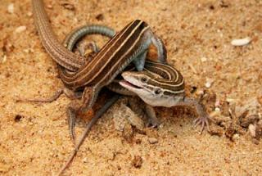
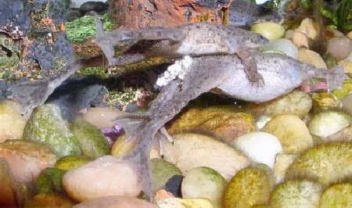
Thụ tinh trong ưu việt hơn so với thụ tinh ngoài như thế nào?
Thụ tinh trong :
số lượng trứng được thụ tinh nhiều
sự phát triển của trứng an toàn hơn (trong cơ thể mẹ).
THỤ TINH TRONG
Thụ tinh trong
tiến hóa hơn
thụ tinh ngoài
Thằn Lằn
THỤ TINH NGOÀI
Ếch Đồng

Slide 24
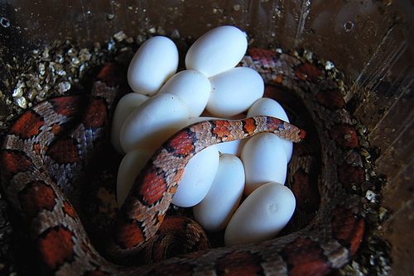
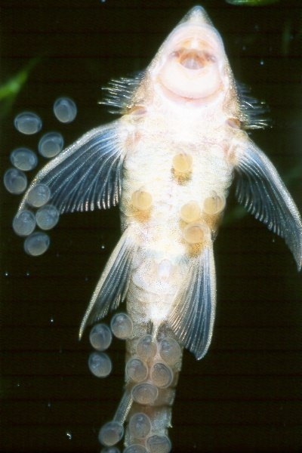
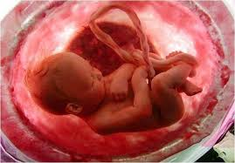
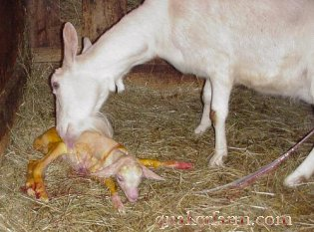
Một số loài động vật đẻ trứng
Phôi phát triển trực tiếp trong cơ thể mẹ, lấy chất dinh dưỡng từ cơ thể mẹ
→ phôi được bảo vệ an toàn hơn, không phụ thuộc vào môi trường bên ngoài như đẻ trứng.
Sự đẻ con tiến hoá hơn so với đẻ trứng như thế nào?
Một số loài động vật đẻ con

Slide 25
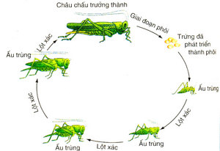
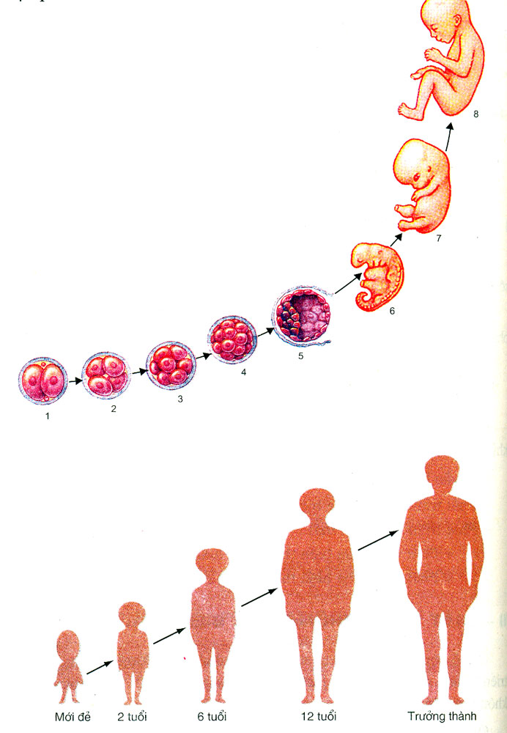

Biến thái ở châu chấu
Phát triển trực tiếp ở người
Trả lời
Phát triển trực tiếp→tỉ lệ con non
sống cao hơn
Tại sao sự phát triển trực tiếp lại tiến bộ hơn so với phát triển gián tiếp (biến thái)?

Slide 26
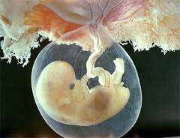
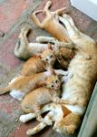

Phát triển của phôi trong bụng mẹ
Mèo cho con bú sữa
Trả lời
- Phôi được phát triển tốt và được bảo vệ an toàn trong cơ thể mẹ
- Sau khi rời khỏi cơ thể mẹ, con non được nuôi dưỡng sữa mẹ → lớn nhanh, được học tập, thích nghi cao với điều kiện sống
Tại sao hình thức đẻ con có nhau thai và nuôi con là tiến bộ nhất trong giới động vật?

Slide 27
III. Sự tiến hóa các hình thức sinh sản hữu tính
*Sự tiến hoá các hình thức sinh sản hữu tính thể hiện ở
Thụ tinh ngoài→thụ tinh trong
Đẻ nhiều trứng→đẻ ít trứng→đẻ con
Phôi phát triển có biến thái →phát triển trực tiếp
không có nhau thai →phát triển trực tiếp có nhau thai
Con non không được nuôi dưỡng →nuôi bằng
sữa mẹ →được học tập thích nghi với cuộc sống.

Slide 28
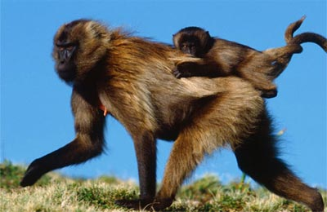
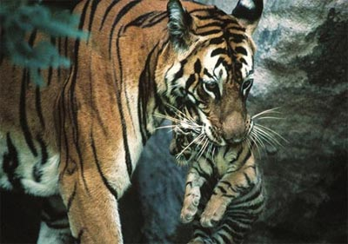
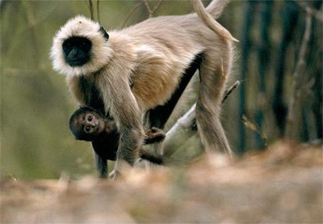
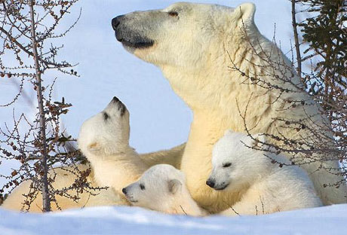

Slide 29
*Ý nghĩa của sự tiến hoá thích nghi sinh sản hữu tính:
III. Sự tiến hóa các hình thức sinh sản hữu tính
Đảm bảo cho động vật đạt hiệu quả sinh học cao: nâng cao tỉ lệ thụ tinh, tỉ lệ sống sót, thúc đẩy sự tăng trưởng nhanh của động vật non.

Slide 30
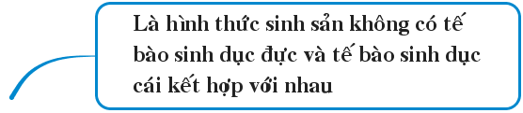

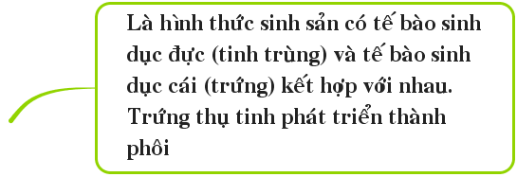


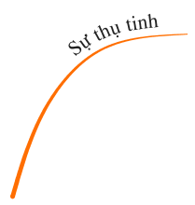
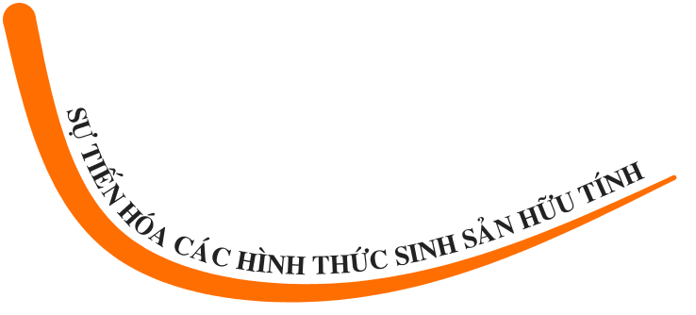
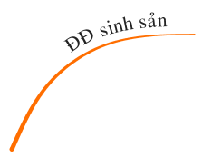
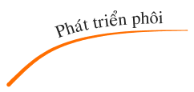



Slide 31

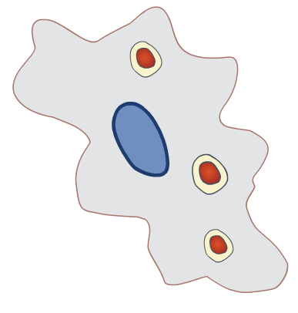
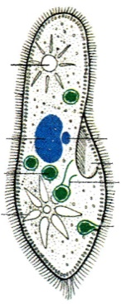

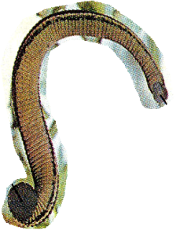

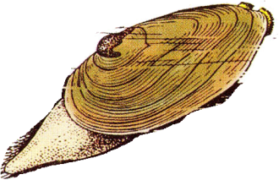

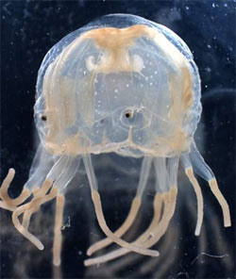
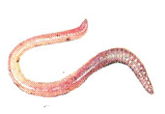


Hãy khoanh tròn vào chữ cái đầu câu trả lời đúng:
1. Trong các nhóm động vật sau, nhóm hình ảnh nào sinh sản vô tính?

Slide 32











Nhóm động vật nào thụ tinh trong?

Slide 33











Con non của loài động vật nào phát triển trực tiếp?

